Slide 1


Tendencia de la incidencia de disrafia espinal en Chile, posterior a la Ley de fortificación de harina (N° 2000)
Autores: Raquel Riquelme V, Moisés H. Sandoval, Ana María Ronco y Fernando Pizarro
Hospital Padre Alberto Hurtado, INTA; Universidad de Chile.

Slide 2

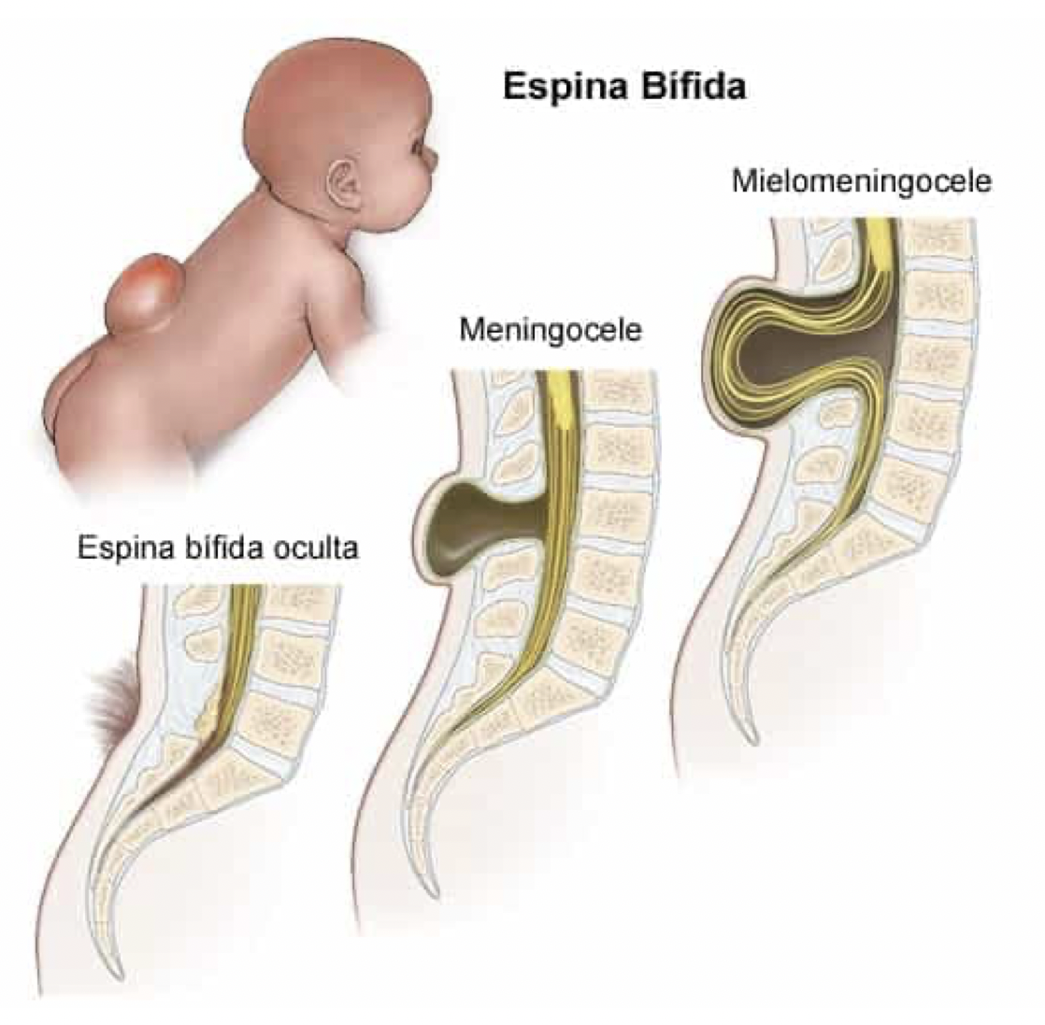
Introducción
La relación entre los DTN y el ácido fólico es una historia que integra la embriología clásica, la epidemiologia y la salud pública con la bioquímica, la biología molecular y la genética clínica, en la comprensión de un hecho clínico de gran relevancia.
Disrafia espinal (DE): defecto congénito causado por el cierre incompleto del tubo neural durante el desarrollo embrionario.
Etiología multifactorial, afecta la calidad de vida en todas las etapas del ciclo vital
La incidencia de nacimientos con defectos del tubo neural en el mundo (DTN; casos/10.000 nacimientos) ha variado considerablemente en las últimas décadas.
Leyes de fortificación de alimentos con ácido fólico.
En el año 2000 en Chile se decretó la Ley de fortificación de harina de trigo con ácido fólico
Incidencia se redujo de 8,7 a 4,2 en nueve años.
Patología GES 2005
Notes:
Purita mamá 2008.
Guía Clínica perinatal 2015.

Slide 3
Objetivos
General:
Determinar la tendencia de la incidencia de Disrafia espinal en Chile, posterior a la Ley de fortificación de harina de trigo con ácido fólico implementada en enero de 2000, durante el periodo 2006-2022 en los nacidos vivos.
Objetivos específicos:
Establecer la incidencia anual de Disrafia espinal en Chile en el periodo 2006-2022.
Establecer incidencia de Disrafia espinal según macrozonas de Chile durante el período 2006-2022.
Evaluar la incidencia de Disrafia espinal posterior a la Ley de Aborto 3 causales.
Evaluar la incidencia de Disrafia espinal durante la pandemia por Covid19.

Slide 4
Materiales y métodos
Estudio de tipo observacional y descriptivo
Los datos fueron obtenidos por Ley de Transparencia y fuentes públicas
Superintendencia de Salud del Ministerio de Salud de Chile (Ley 20.285).
FONASA e INE
Muestra
Universo de nacimientos: 1 de enero del 2006 y 31 de diciembre del 2022.
La inclusión de la Disrafia Espinal (9°) al listado de patología con Garantías Explícitas en Salud (GES) se hizo efectiva desde julio del año 2005.
Variables
Periodo 2006-2022
Tasa anual de incidencia de Disrafia espinal por cada 10.000 nacidos vivos
Ley aborto (2018-2022) y Pandemia (2020-2022)
Macrozonas
Materiales y Métodos

Slide 5
Incidencia anual de disrafia espinal en Chile en el periodo 2006-2022
Resultados
Resultados

Slide 6
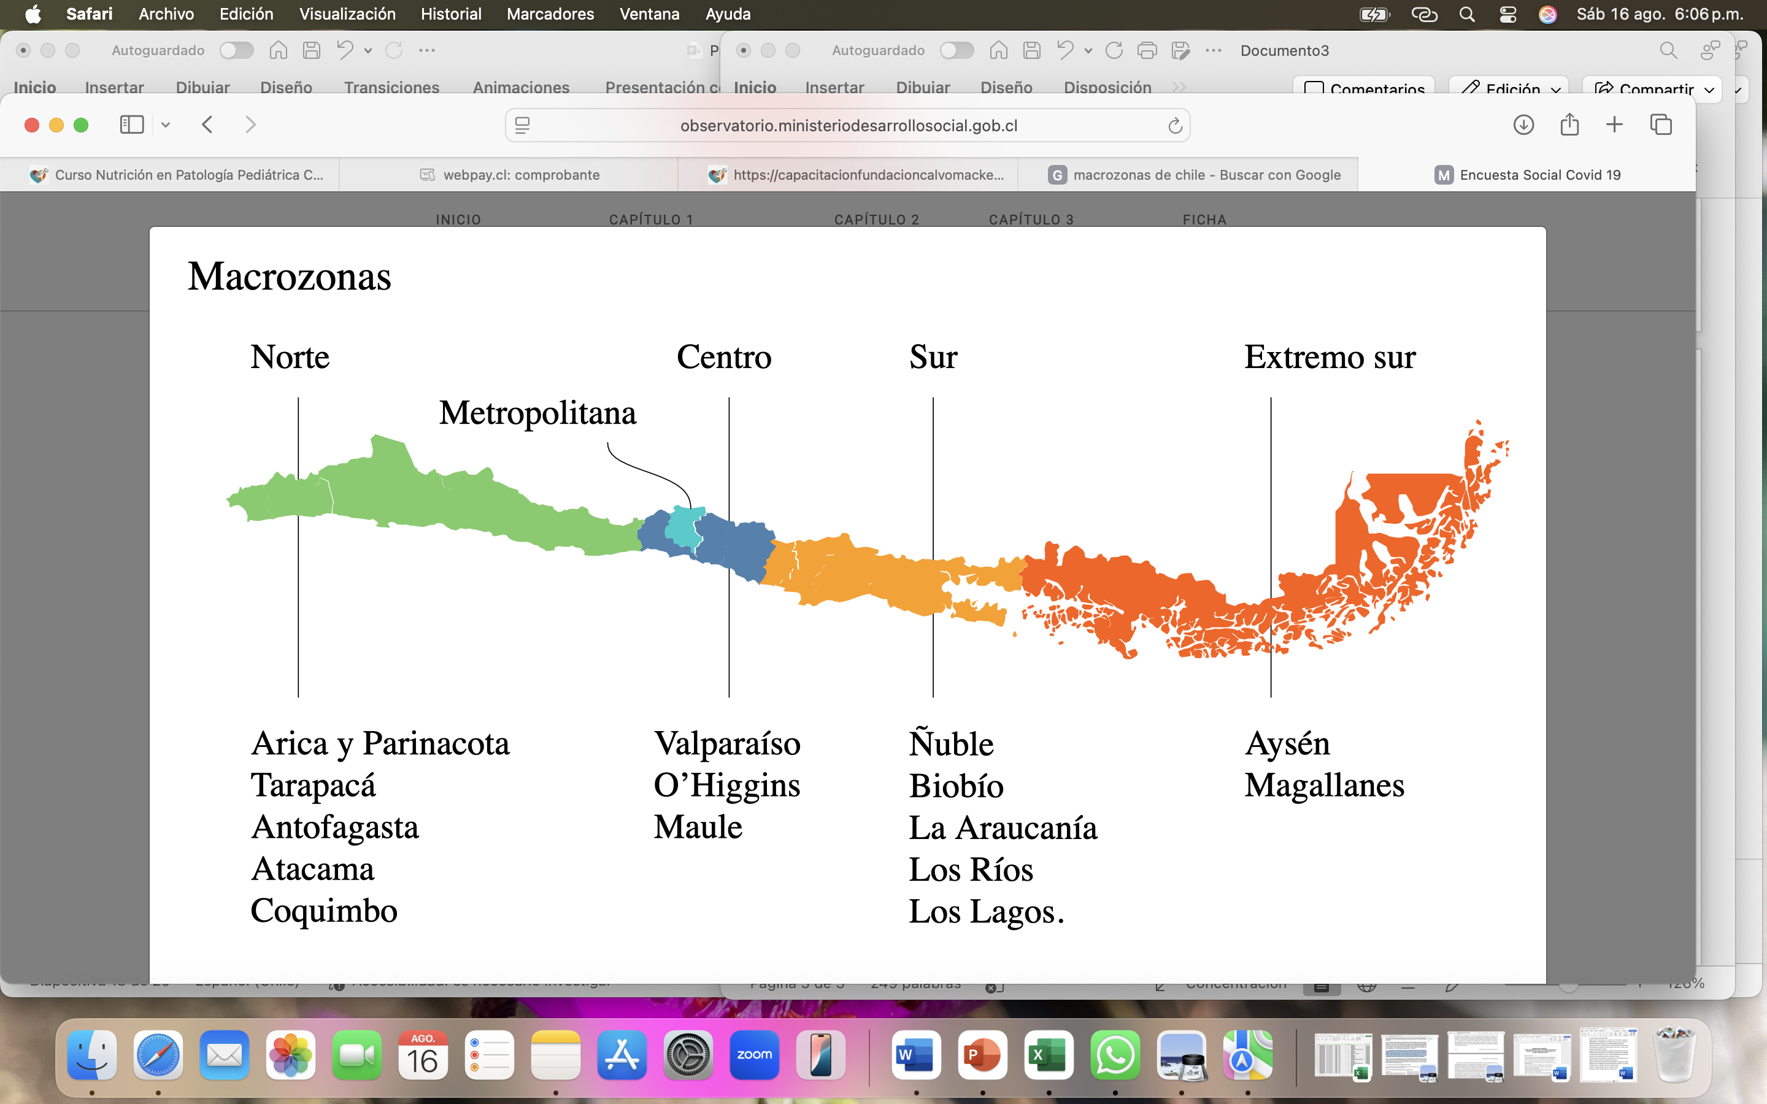
Macrozona | APC | p-valor | Tendencia
Norte | -0.220 | 0.090 | Descendente No Significativa
Centro | -0.271 | 0.016 | Descendente Significativa
Centro-Sur | 0.285 | <0.001 | Ascendente Significativa
Sur-Austral | 0.161 | 0.002 | Ascendente Significativa
Metropolitana | -0.123 | < 0.001 | Descendente Significativa
Resultados

Slide 7
Resultados

Slide 8
Conclusiones
A nivel nacional la incidencia anual de DE durante el periodo 2006-2022 se mantuvo constante.
Al realizar el análisis según Macrozonas, observamos una disminución estadísticamente significativa en Macrozona Centro y Región Metropolitana, mientras que en Macrozonas Centro-Sur y Sur-Austral existió un aumento significativo.
Durante el periodo de Pandemia y en el periodo posterior a la implementación de la Ley de aborto; no observamos variaciones con significancia estadística en la incidencia de DE.
Una vez implementadas las leyes de fortificación de alimentos con ácido fólico, la incidencia de nacimientos con defectos del tubo neural disminuye inicialmente ≈50%, pero luego esta incidencia se mantendría constante durante los años posteriores.
Esto nos hace pensar, que una vez suplido los requerimientos de folato materno, existen otros factores, aún desconocidos y que se presentan como un desafío para seguir investigando.
De lo expuesto en el presente estudio, podemos concluir que las políticas de fortificación alimentaria implementadas en todo el mundo han sido un gran aporte en la salud pública las últimas décadas.
Notes:
Según los datos obtenidos y lo observado en estudios locales e internacionales,
Una vez suplidos los requerimientos de folato anto en la dieta, como en la suplementación

Slide 9
Referencias
Vásquez AO, Suarez-Obando F. Defectos del tubo neural y del ácido fólico: recorrido histórico de una intervención preventiva altamente efectiva. https://doi.org/10.1590/S0104-59702015005000002
Cortés F, Mellado C, Pardo RA, Villarroel LA, Hertrampf E. Wheat flour fortification with folic acid: changes in neural tube defects rates in Chile. Am J Med Genet A. 2012;158(8):1885–90.

Slide 10


